Slide 1
Homework
Objective
다음 그림과 같은 클래스들에 대해 적절한 클래스 상하관계를 설정
아래의 모든 클래스를 정의
Description
최대한 상속을 이용해 클래스들을 구현
2차원 도형과 3차원 도형은 공통적으로 가지는 메소드가 존재
2차원 : 면적과 둘레
3차원 : 면적과 부피
(hint)2차원 도형에 대한 클래스 상하관계는 다음과 같음
2DShape
Circle
Rectangle
Square
3DShape
Cone
Sphere
Cube
2DShape
Circle
Rectangle
Square

Slide 2
Design Classes(참고)
2Dshape
Fields:
private double width
private double height
private double area
private double perimeter
Methods:
2DShape( double width, double height)
Getters & Setters (optional)
String toString() (optional)
double calculateArea()
double calculatePerimeter()
3Dshape
Fields:
Private double width
Private double length
Private double height
Private double area
Private double volume
Method
3Dshape( double width, double length, double height)
Getters & Setters (optional)
String toString() (optional)
double calculateArea()
double calculateVolume()

Slide 3
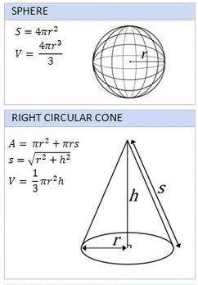
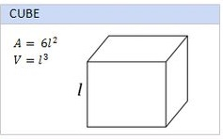
Homework
Description
면적과 부피를 구하는 공식은 다음과 같음

Slide 4
Homework
다음과 같은 5개의 클래스에 대해 field 정보 출력
클래스 이름, 부모 클래스 이름, 면적, 둘레, 부피 등을 출력
5개의 클래스의 setter함수 내부에 Scanner클래스를 이용해 가로,세로, 높이 등의 정보를 입력 받음
Sample output:
myCube is a Cube inherited from xxx class.
surface area = 0.96,
volume = 0.064.
mySphere is a Sphere inherited from zzz class.
surface area = 1.131
volume = 0.113.
myCone is a Cone inherited from yyy class.
surface area = 4.594,
volume = 0.616.
Circle
Square
Cone
Sphere
Cube

Slide 5
Homework
과제 제출
제출 자료 : 프로젝트를 압축한 압축파일
이름 : 학번과 이름을 표기
Example : 12121212_홍길동.zip
과제 기간 : 4월 3일 ~ 4월 11일 오후 11:59
기간이 지난 후 제출된 과제의 경우 예외 없이 미제출 처리됨
과제 내용 관련 질문
LA : cho4036@gmail.com
과제 채점 및 점수 관련 질문
TA : eremo2002@naver.com

